Slide 2
Thứ Năm ngày 25 tháng 4 năm 2025
Toán
Tiết 155: Luyện tâp

Slide 4
Búp bê | Gấu bông | Sóc bông
1
Cho biểu đồ sau:
Số ?
4
6

Slide 5
2
Biểu đồ sau biểu thị số gà, số ngỗng, số vịt có trên sân
Gà nhiều hơn ngỗng bao nhiêu con?
Ngỗng ít hơn vịt bao nhiêu con?
8
5
6

Slide 6
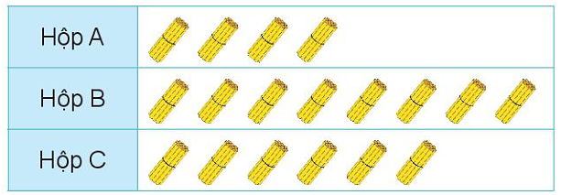
3
Quan sát biểu đồ rồi trả lời câu hỏi
SỐ QUE TÍNH TRONG MỖI HỘP
Mỗi gồm 10 que tính.
40
80
60
Hộp nào nhiều que tính nhất?
Hộp nào ít que tính nhất?

Slide 7
Vận dụng:
- Nhắc học sinh hoàn thành vở bài tập.
Nhận xét tiết học.

